Slide 1
อุณหภูมิกับ
การเปลี่ยนสถานะของสาร

Slide 2
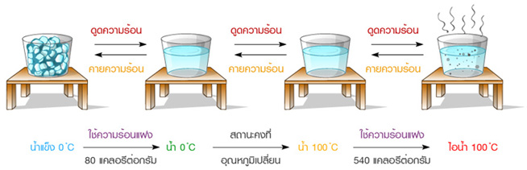
การเปลี่ยนสถานะของสาร
สารสามารถเปลี่ยนสถานะ จากสถานะหนึ่งเป็นอีก
สถานะหนึ่ง โดยมีพลังงานเข้ามาเกี่ยวข้อง

Slide 3
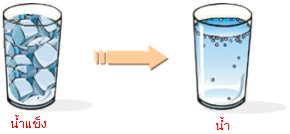
ความร้อนกับการเปลี่ยนสถานะ
0 °C
0 °C

Slide 4
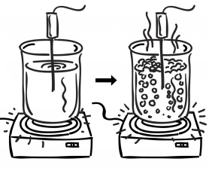
ความร้อนกับการเปลี่ยนสถานะ
น้ำก่อนเป็นไอน้ำ มีอุณหภูมิเท่าไหร่ ???
100 °C
100 °C

Slide 5
ความร้อนที่เกี่ยวข้องกับการเปลี่ยนสถานะ
ความร้อนที่เกี่ยวข้องกับการเปลี่ยนสถานะ มี อยู่ 2 ช่วง
ความร้อนที่เปลี่ยนสถานะจากของแข็งเป็นของเหลว เรียกว่า
“ความร้อนแฝงของการหลอมเหลว”
ความร้อนที่เปลี่ยนสถานะจากของเหลวเป็นแก๊ส เรียกว่า
“ความร้อนแฝงของการกลายเป็นไอ”

